Slide 1
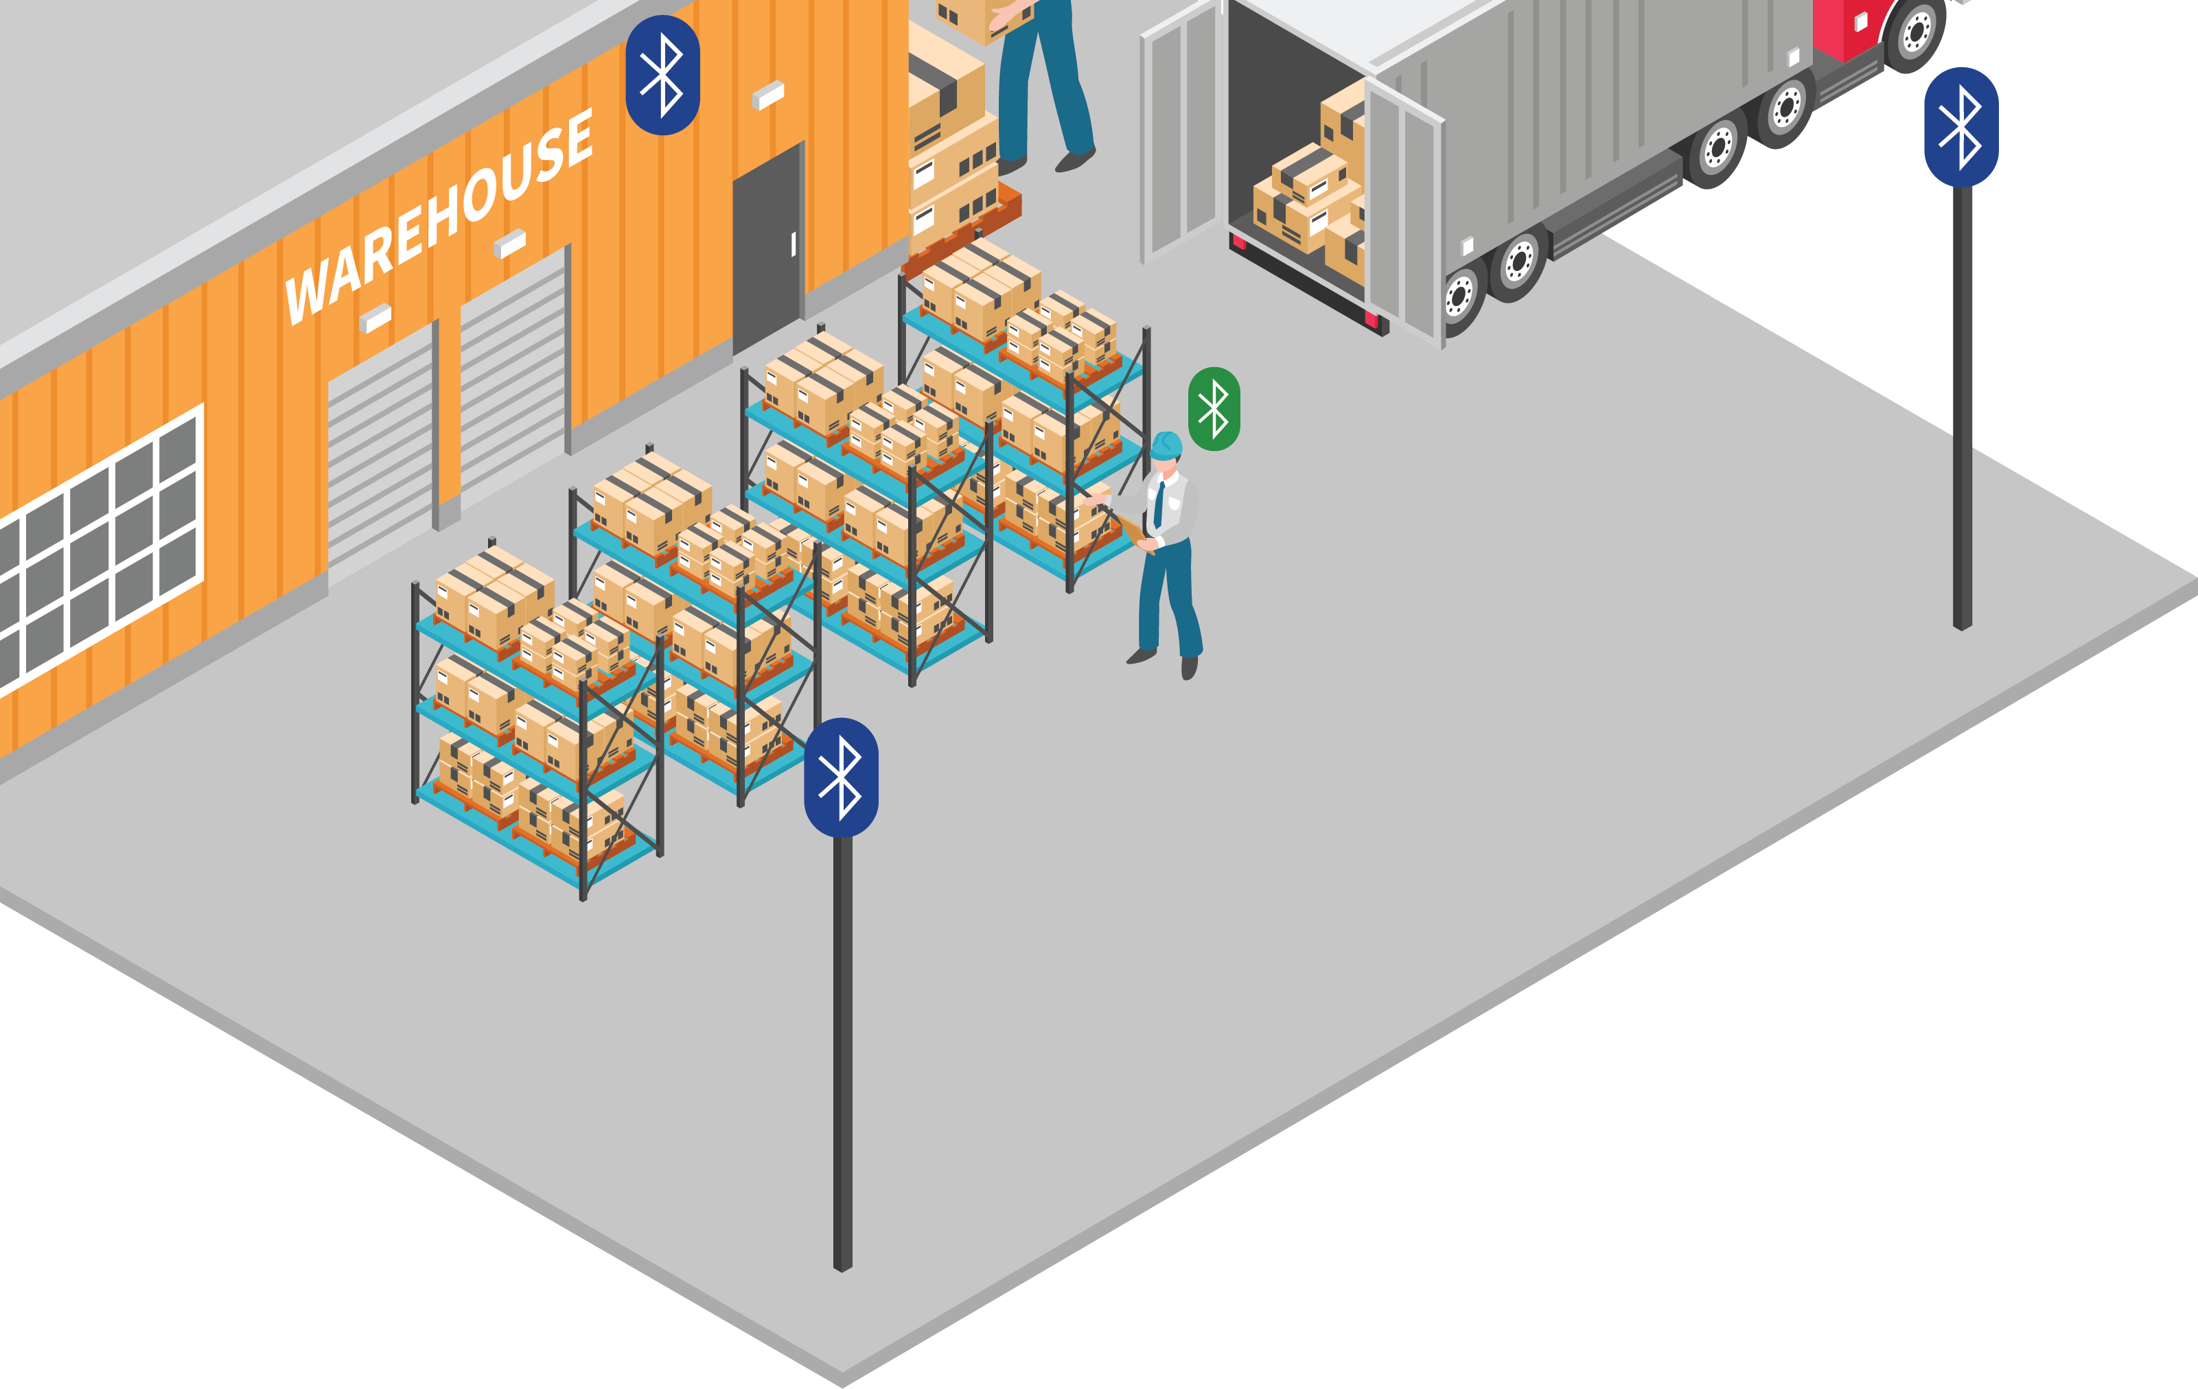
Warehouse Management System Posicional
Daniel Nery Silva de Oliveira
Marco Enrique dos Santos Abensur

Slide 2

Objetivo
Sistema que consiga saber a posição de um ativo, no momento que um funcionário fizer o procedimento de armazenamento

Slide 3
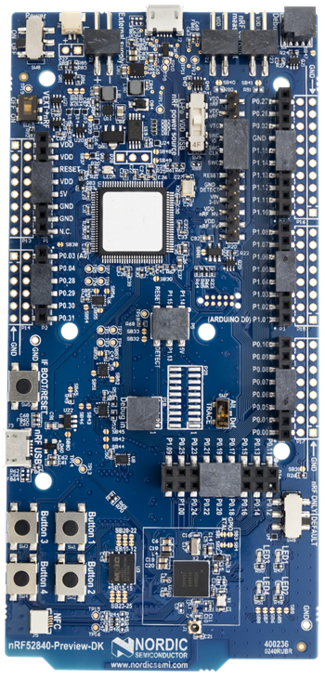
Desenvolvimento – Hardware e Firmware
Continuação dos testes com placa de desenvolvimento nRF52840;
Testes com múltiplas placas iguais, para a leitura de vários RSSI;
Testes com o dispositivo que ficará móvel;

Slide 4
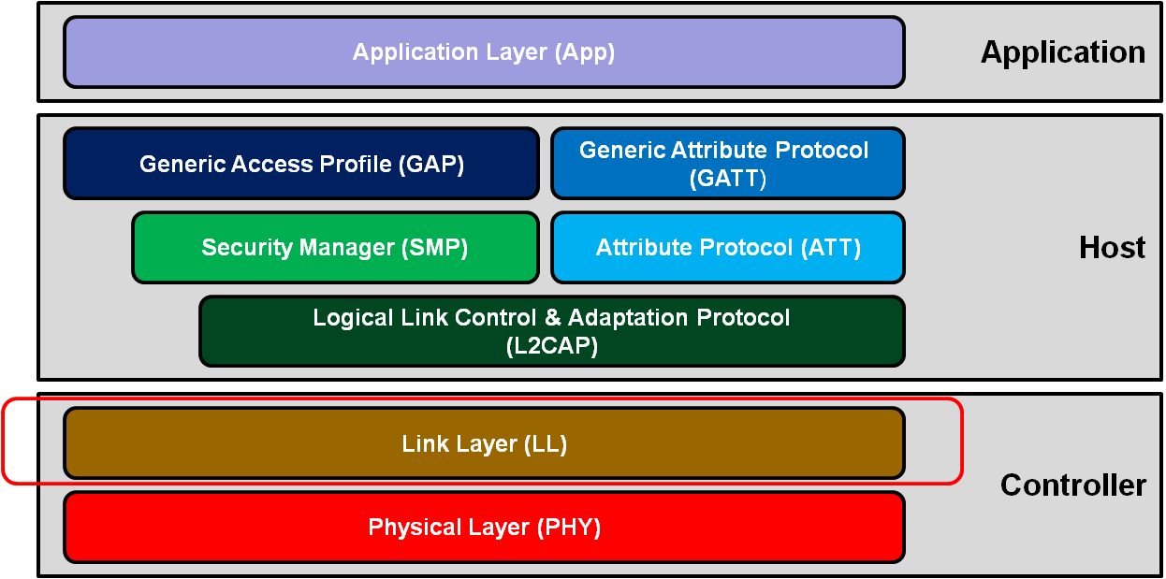
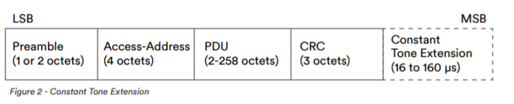
Pesquisa
Bluetooth 5.1 – Não saíram releases comerciais de firmware para AoA
nRF52833 – Suporte em baixo nível na link layer (24/10/2019)
Provém um sinal mais limpo para realizar amostragem I/Q (In-Phase and Quadrature)
Ja era possível fazer AoA com a link layer antiga.
Alta confiabilidade – algoritmos proprietários

Slide 5
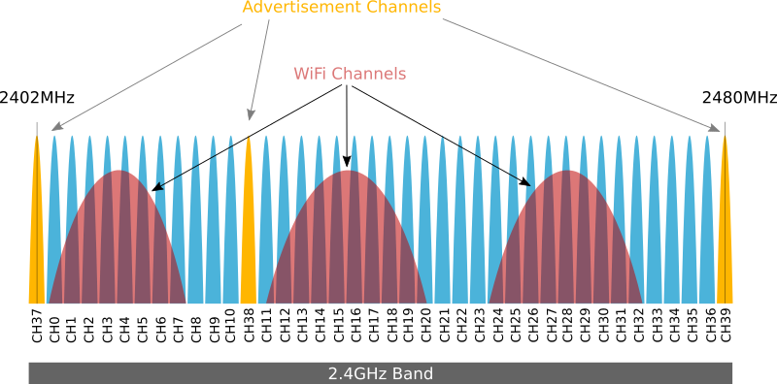
Pesquisa – Amostragem RSSI por canais
Bluetooth – Advertising 3 canais
Stack padrão do Bluetooth só permite o RSSI dos três canais ao mesmo tempo
Separamos a leitura dos RSSI dos três canais
Diminui interferências
Eventuais erros em um dos canais não são propagados

Slide 6
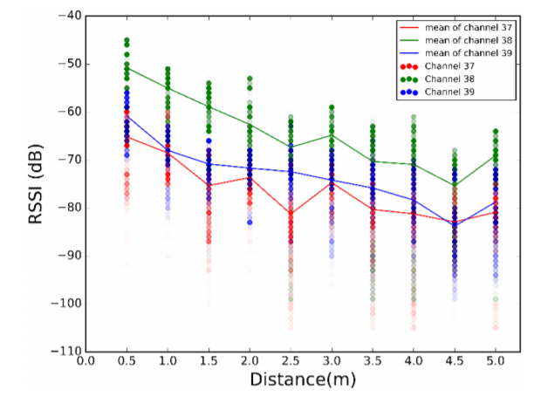
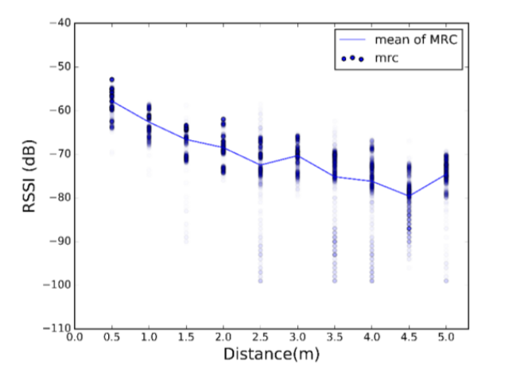
Pesquisa – Amostragem RSSI por canais
Fonte: A Bluetooth Low Energy Indoor Positioning System with Channel Diversity, Weighted Trilateration
and Kalman Filtering. 2017.

Slide 7
Hardware
Foco nos algoritmos e aplicação em armazéns
Escolha de hardware consolidado com funcionalidades necessárias
Preço acessível
Alta escalabilidade
Eficiência energética
Bluetooth Low Energy
Hardware da DEV Tecnologia
Microcontrolador da família nRF5, continuar desenvolvimento
Possibilidade de integração com nossos algoritmos e nosso back-end focado em armazéns
Desenvolvido no Brasil

Slide 8
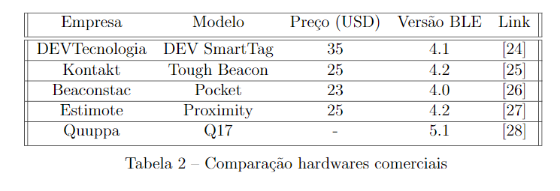
Hardware

Slide 9





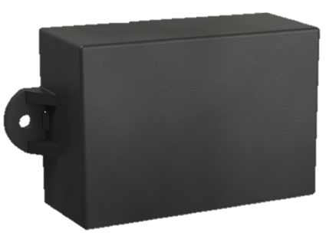








Arquitetura
Identificação
Sensores lidos
advertising
separação de canais
Algoritmos de localização
Sensores leem continuamente as tags e seus RSSI separados por canal
As informações são enviadas em tempo real via MQTT para um broker
Os serviços de localização subscrevem aos dados dos sensores relevantes
A cada nova medida é calculada a posição daquela tag e isso é salvo no banco de dados
Pode-se visualizar onde as tags estão a qualquer momento
tags
Início da definição de arquitetura e diagramação
Início dos primeiros testes de implementação.
Dispositivo móvel, ao ser solicitado, envia dados recebidos dos sensores próximos para servidor
Dados são processados e armazenados, gerando a localização do operador e do ativo
Dados armazenados permitem localização e gerenciamento.
mqtt pub
monitoramento
Localização dos sensores fixos
mqtt sub
mqtt broker
Serviços de localização
...
referências
Estado atual dos ativos
Dados históricos
sensores
Firestore
Dados dos sensores
Tags
Referências
Localizações
/smartwms
Gerenciamento

Slide 10
Próximos passos
Término da implementação da arquitetura
Refinamento dos algoritmos
Término da monografia e poster
/smartwms

Slide 11

Obrigado pela atenção!

